Slide 1
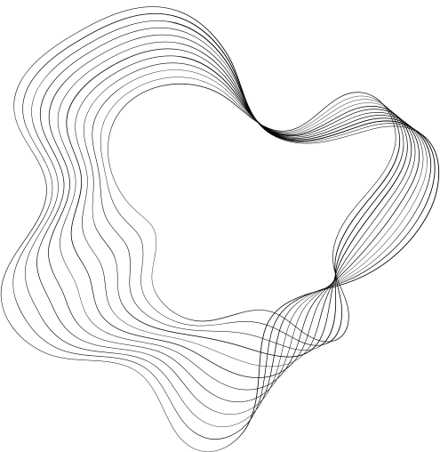

신경망 중간 발표
한동윤, 강우현, 황지인

Slide 2
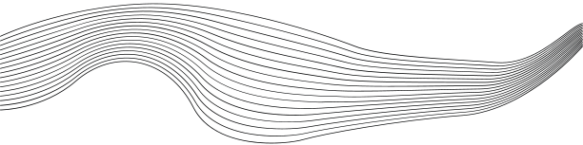
CONTENT
01
목적
02
프로젝트 구조
03
방법론 & 설계
04
학습 과정
05
분석 결과
06
결론 및 향후 과제

Slide 3


목적
  학습 속도 개선: SGD, Adam 등 다양한 Optimizer 비교
  초기값의 중요성: Xavier vs He Initialization 성능 평가
  일반화 성능 확보: 배치 정규화 및 오버피팅 방지 기법 적용
"동일한 신경망 구조에서 최적화 전략이 모델의 수렴 속도와 최종 정확도에 미치는 영향을 정량적으로 분석합니다."

Slide 4
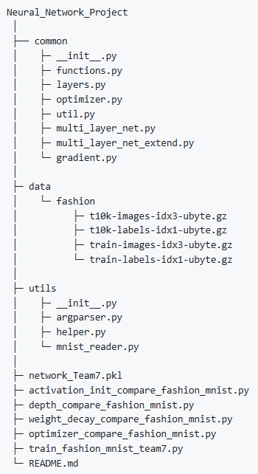


프로젝트 구조
  common/: 신경망 계층, 최적화 함수 등 공통 모듈
  data/: Fashion MNIST 데이터
  utils/: MNIST reader

Slide 5

방법론 & 설계
Multi-Layer Perceptron (MLP)
계층 (Layeer) | 설정 (Configuration)
Input Layer | 784 Nodes (28 x 28 Image Flattend)
Hidden Layers | 4~5 Layers, 각각 100 Nodes
Activation | ReLU (Rectified Linear Unit)
Output Layer | 10 Nodes (Softmax Classification)

Slide 6
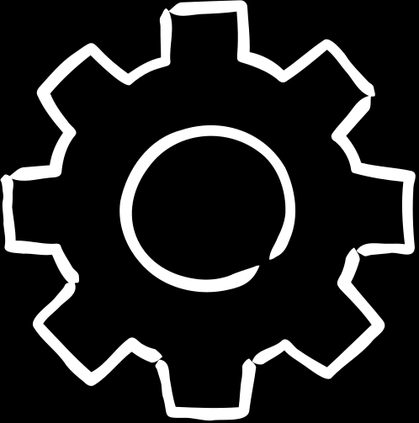
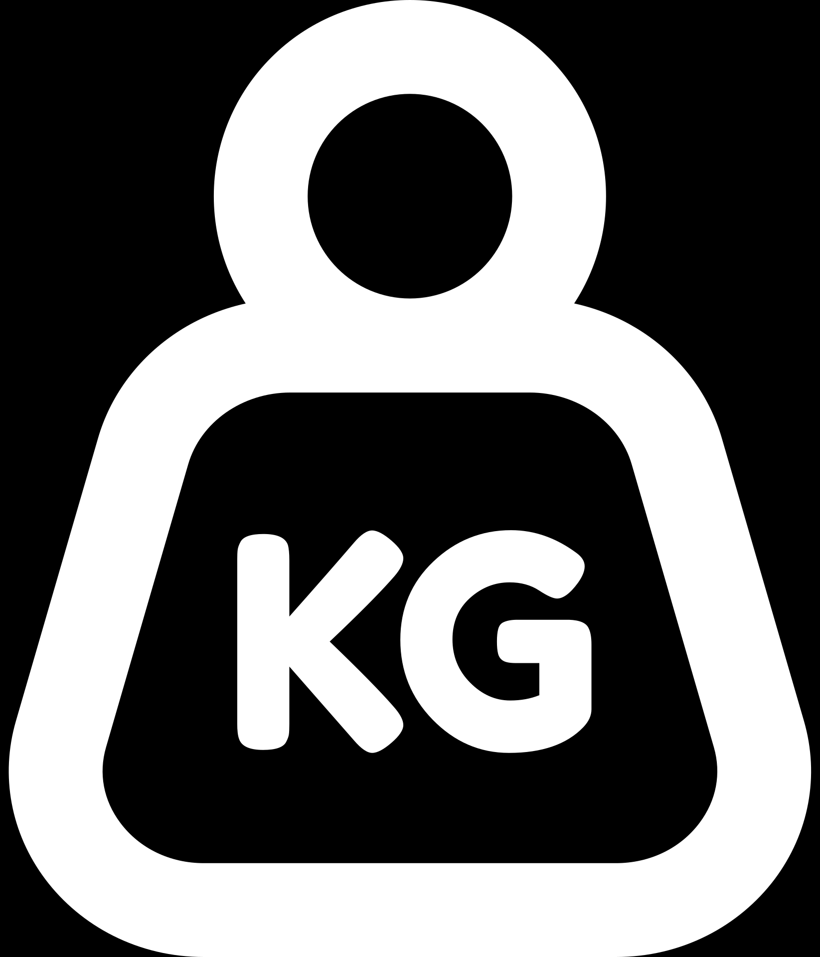
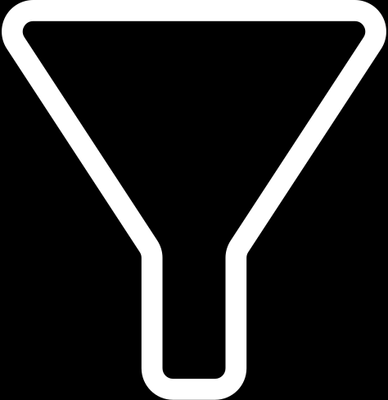

CONCLUSIONES
OPTIMIZERS
WEIGHT INITIALIZATION
REGULARIZATION
SGD: 기본 확률적 경사 하강법
Momentum: 관성 적용
AdaGrad: 학습률 적응형 조정
Adam: 모멘텀 + 적응형 학습률
Std=0.01: 표준편차 0.01 (가우시안)
Xavier: Sigmoid/Tanh에 최적
He: ReLU에 최적화된 초기값
Batch Normalization: 학습 안정화
Dropout: 뉴런 무작위 비활성
Weight Decay: L2 규제 적용

Slide 7
학습 과정
Hyperparameters
  ataset: Fashion MNIST (60,000 Train / 10,000 Test)
  Batch Size: 128
  Iterations: 2,000 (약 20 Epochs)
  Learning Rate: 0.01 (Optimizer별 미세 조정)

Slide 8
학습 과정
  1
  2
  3
  4
DATA LOAD
FORWARD
BACKWARD
UPDATE
Fashion MNIST 데이터 로드 및 정규화 (0~1.0)
Affine -> ReLU -> ... -> Softmax 계층 통과 및 Loss 계산
오차역전파법(Backprop)을 통한 각 계층의 기울기(Gradient) 산출
Optimizer 규칙에 따라 가중치(Weights) 갱신

Slide 9
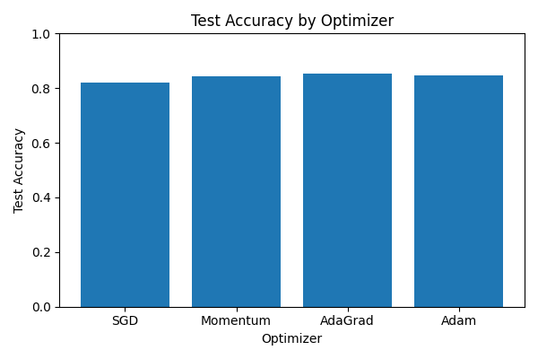
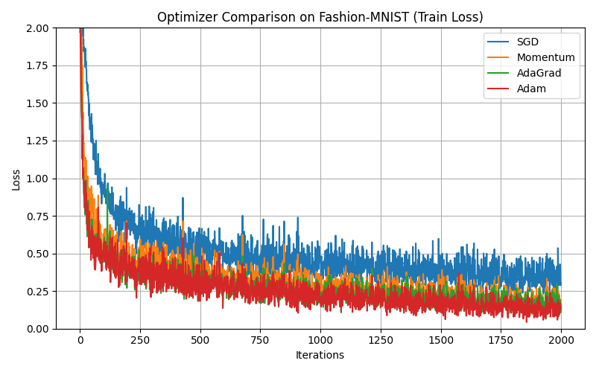
분석 결과
Optimizer

Slide 10
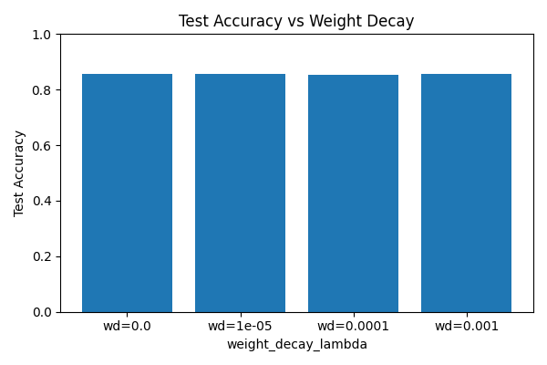
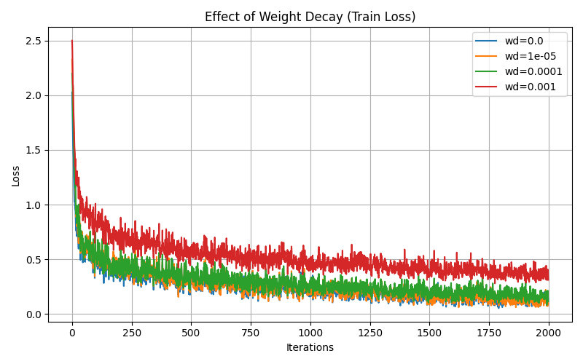
분석 결과
weight-decay

Slide 11
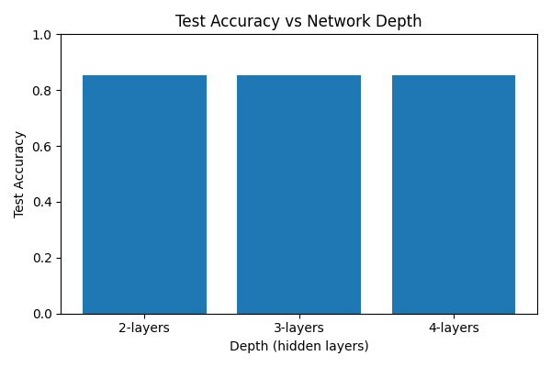
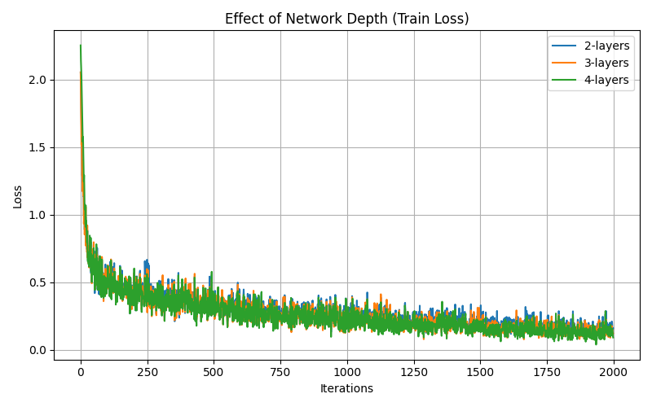
분석 결과
depth

Slide 12
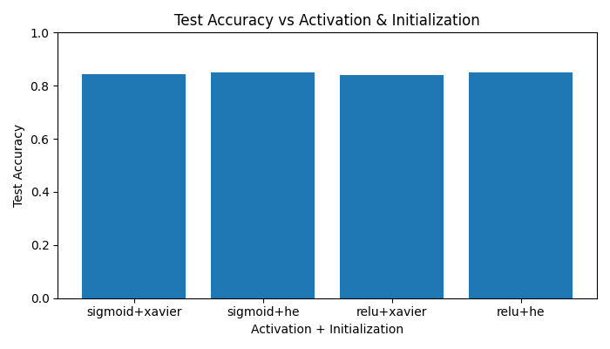
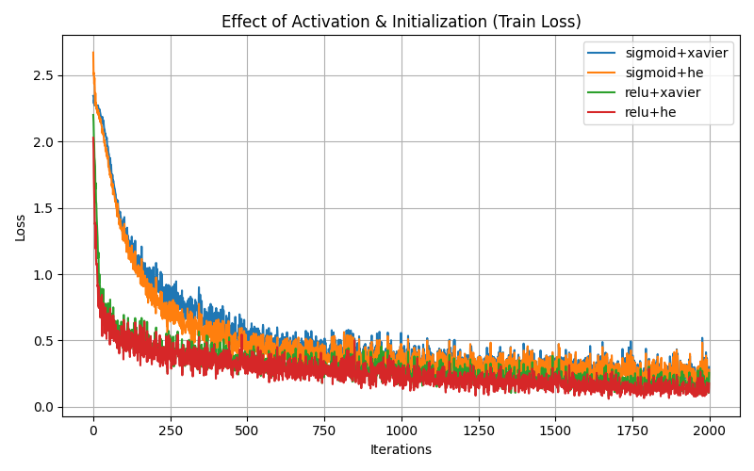
분석 결과
activation_init

Slide 13
분석 결과
He의 우수성
  Std=0.01: 활성화 값이 0에 치우쳐 기울기 소실(Vanishing Gradient) 발생. 학습 실패.
  Xavier: Sigmoid에 적합하나, ReLU에서는 층이 깊어질수록 값이 치우침.
  He Init: ReLU에 최적화된 초기값. 넓은 분포를 유지하여 깊은 신경망에서도 학습이 원활함.
Batch Normalization
  학습 속도 가속: 훨씬 적은 Epoch으로 높은 정확도 도달.
  초기값 의존도 감소: 가중치 초기값에 덜 민감하게 반응하여 안정적 학습 가능.
  규제 효과: Dropout 없이도 오버피팅 억제 효과 일부 존재.

Slide 14
결론 및 향후 과제
최종 요약
  Optimizer: Adam이 Fashion MNIST 데이터셋에서 가장 빠르고 안정적인 수렴을 보여줌.
  Weight Init: ReLU 활성화 함수 사용 시 He Initialization이 필수적임.
  Batch Norm: 학습 시간을 획기적으로 단축시키며, 초기값 설정 실패 확률을 낮춤.
  종합: Adam + He Init + Batch Normalization 조합이 최적의 성능을 발휘함.

Slide 15

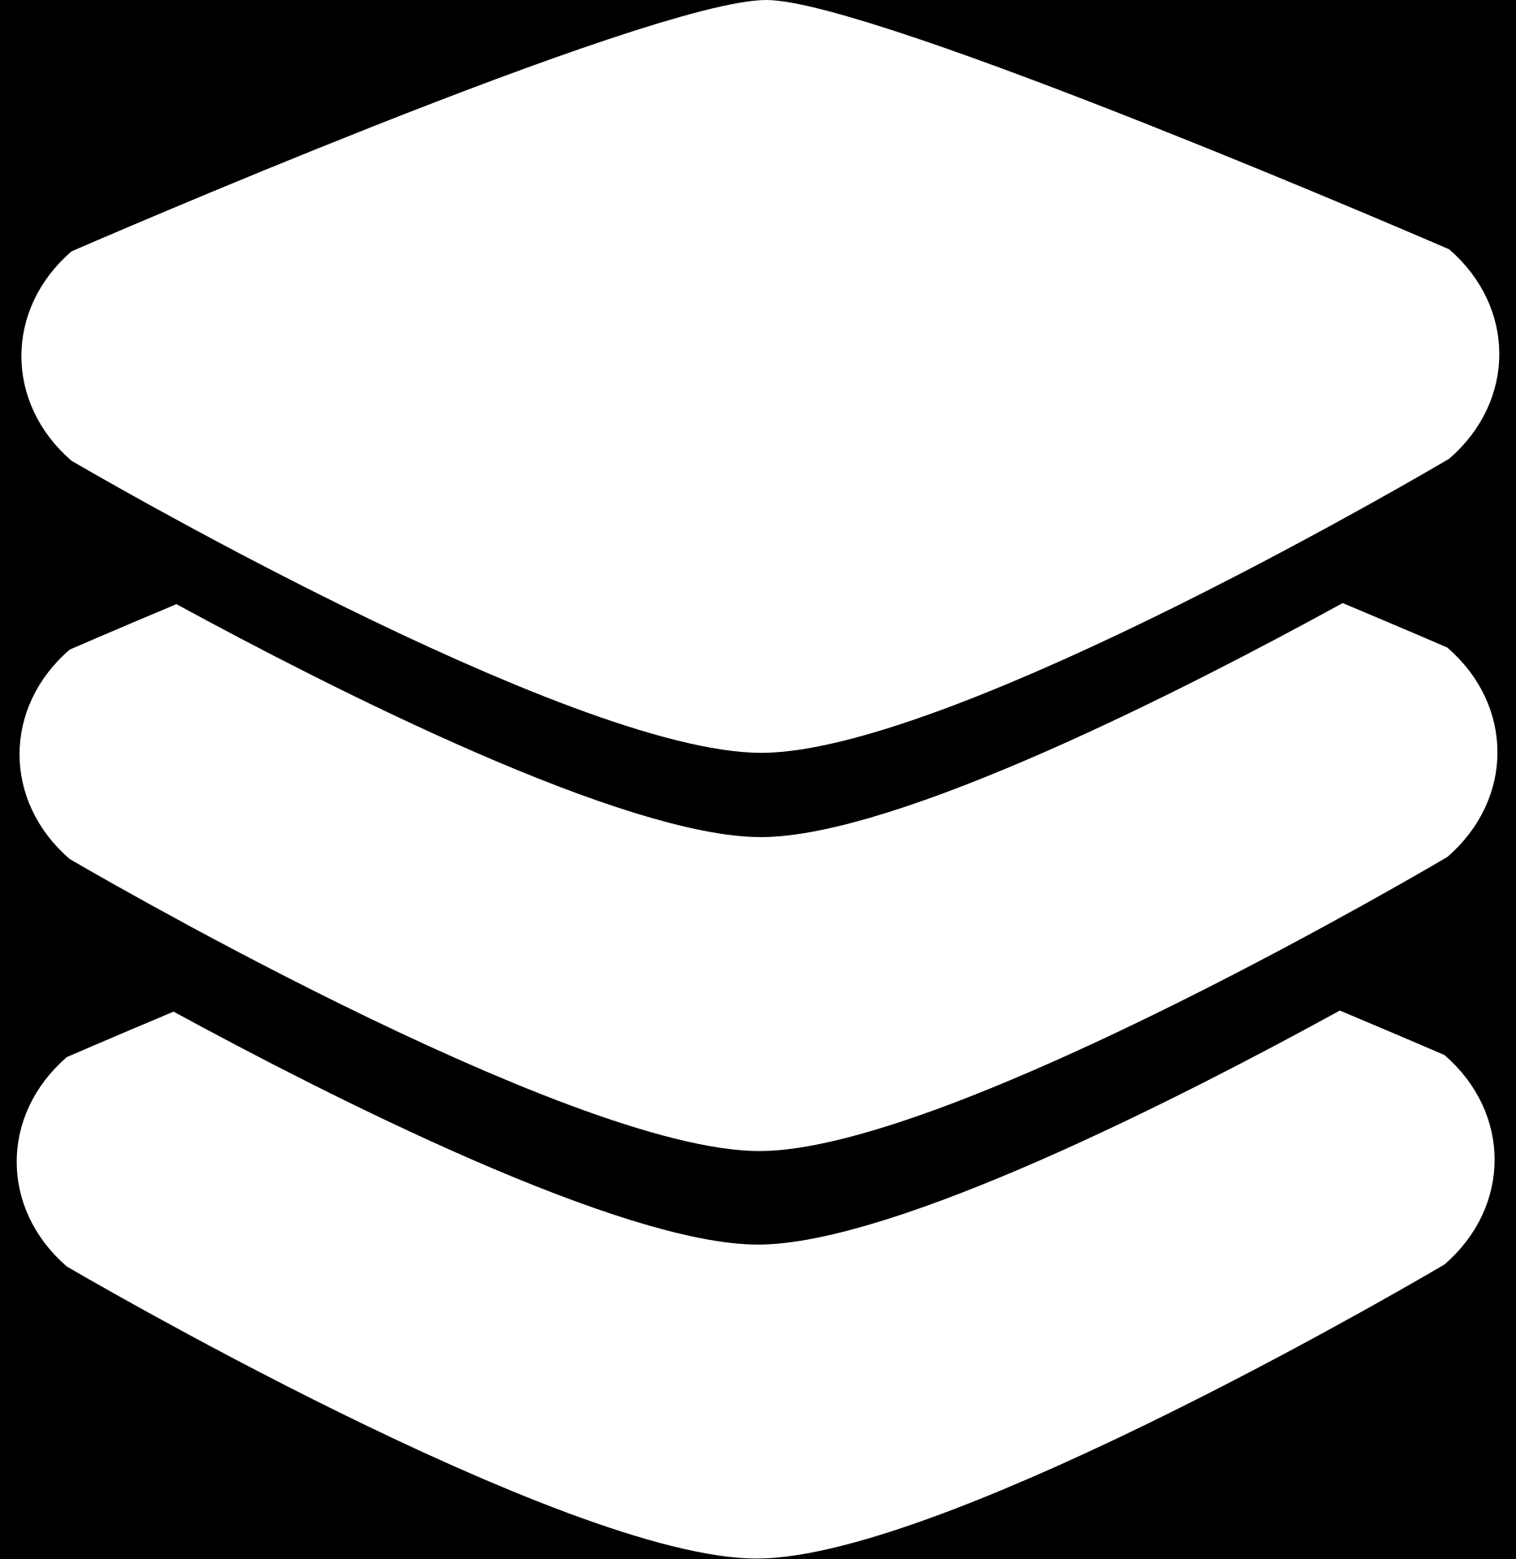

결론 및 향후 과제
CNN 도입
Data Augmentation
Hyperparameter Tuning
현재 MLP 구조의 한계를 넘어 이미지의 공간적 특성을 활용하는 CNN(Convolutional Neural Network) 적용
회전, 이동, 반전 등을 통한 데이터 증강으로 모델의 일반화 성능 추가 확보
Random Search 또는 Bayesian Optimization을 활용한 체계적인 하이퍼파라미터 최적화

Slide 16

THANK'S FOR WATCHING

